Slide 1
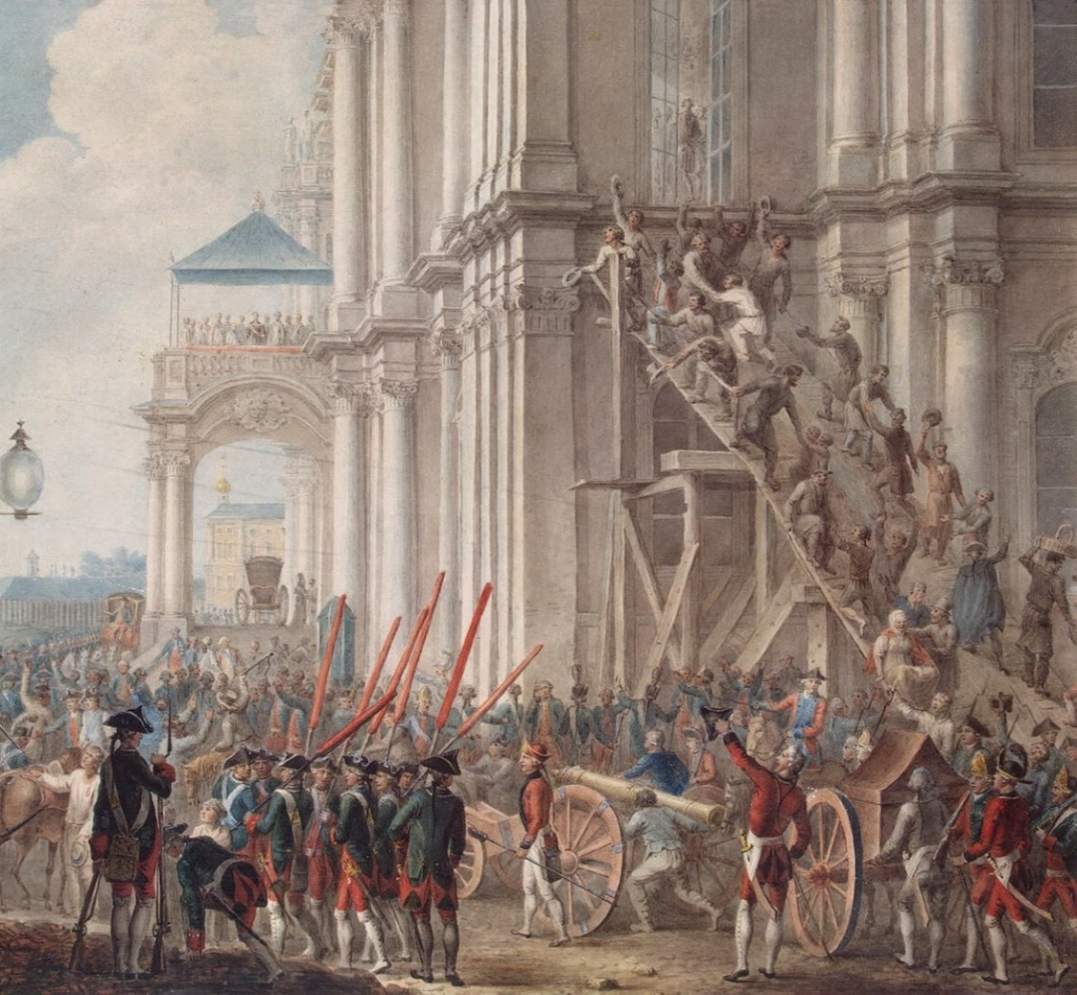
Эпоха дворцовых переворотов.
От Ивана
Антоновича
до Петра III

Slide 2
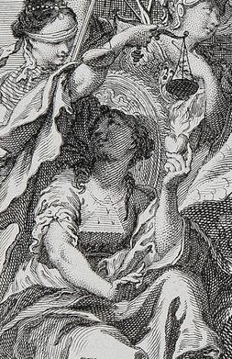
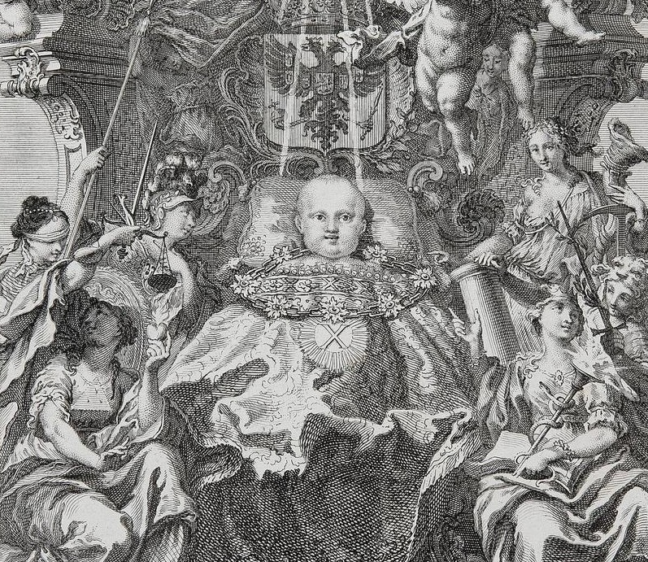
После смерти Анны Иоанновны правителем России был провозглашён юный
Иван Антонович.

Slide 3
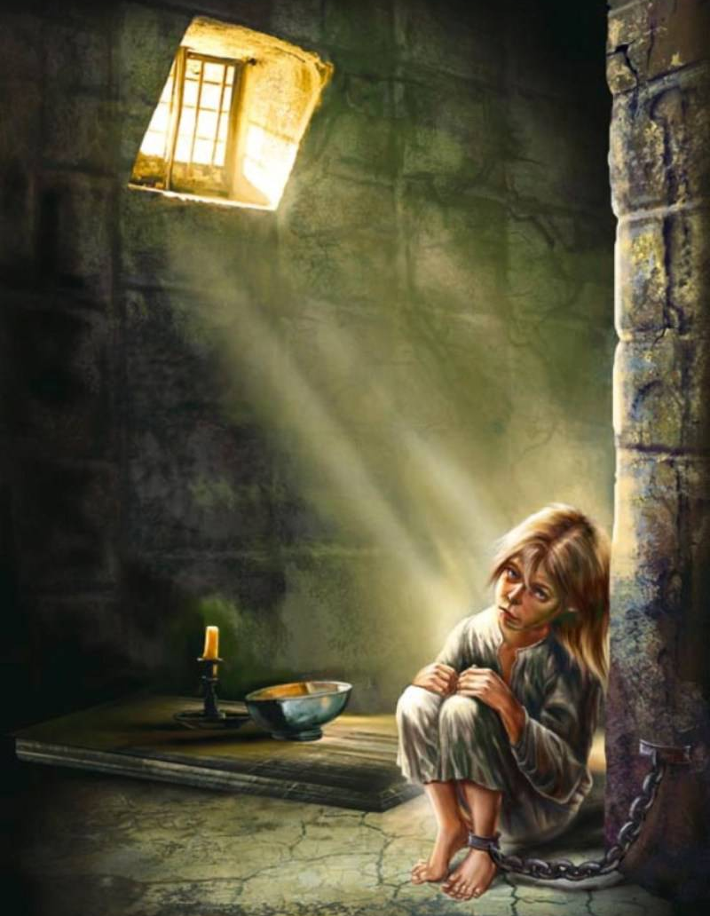
Иван VI Антонович стал одной
из самых трагичных фигур
на российском престоле.
Его можно назвать «железной маской» русской истории.

Slide 4
Родословная Ивана VI
Антон
Ульрих
Карл Леопольд
Иван VI
Анна
Леопольдовна
Мария
Милославская
Екатерина Иоанновна
Иван V
Алексей
Михайлович
Анна Иоанновна
Пётр I
Наталья
Нарышкина

Slide 5
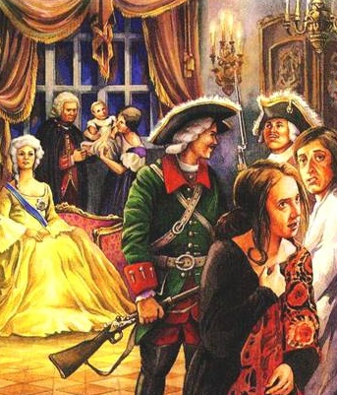
Иван VI был свергнут в ноябре
1741 года в результате дворцового переворота.
Юный император и его родители
были арестованы по приказу новой императрицы Елизаветы Петровны.

Slide 6
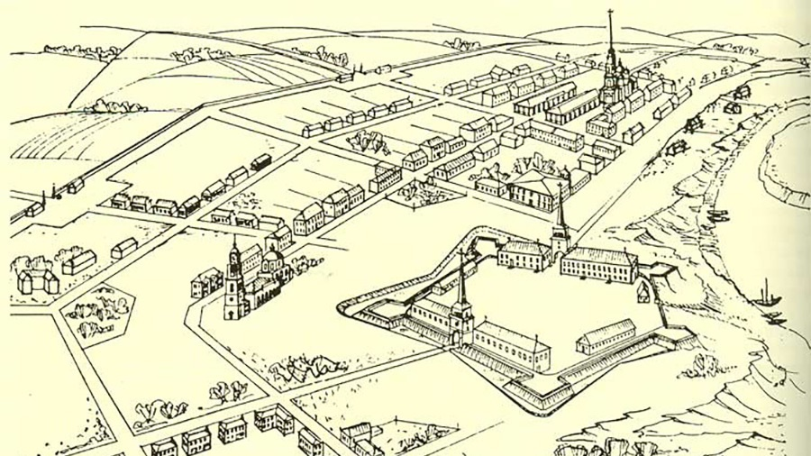
Ораниенбург

Slide 7
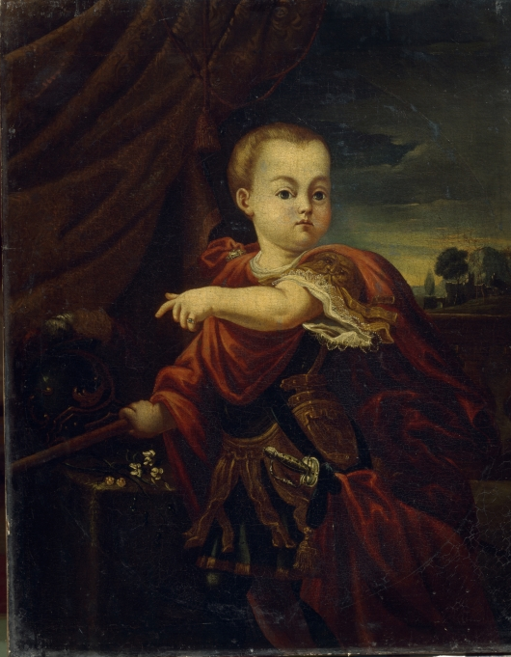
Иван VI Антонович

Slide 8
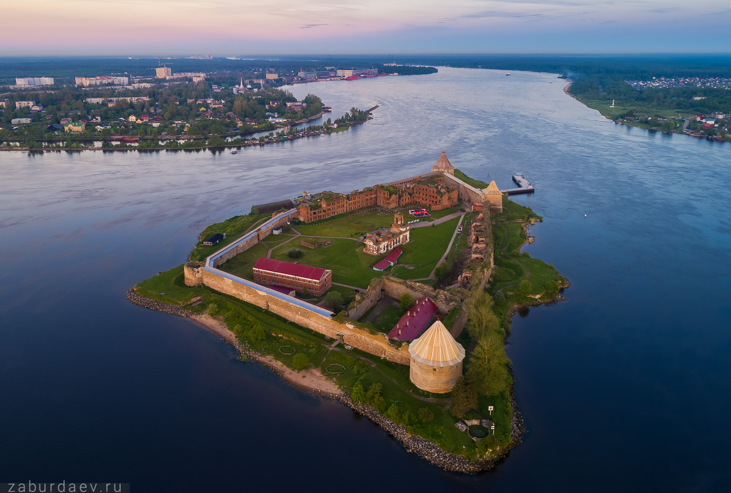
Крепость Шлиссельбург

Slide 9
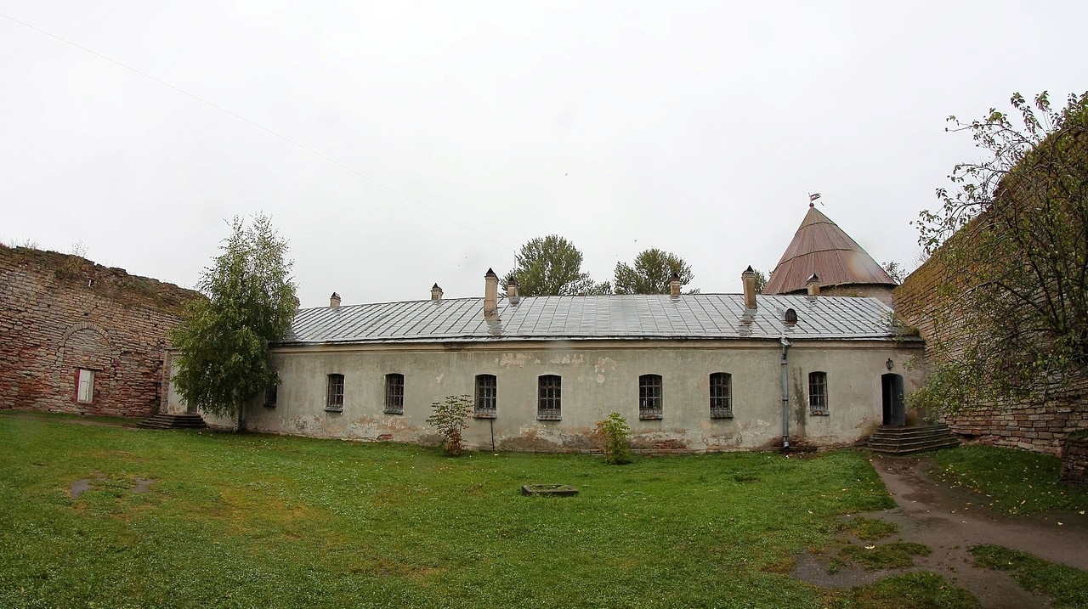
Тюрьма
в Шлиссельбургской
крепости

Slide 10
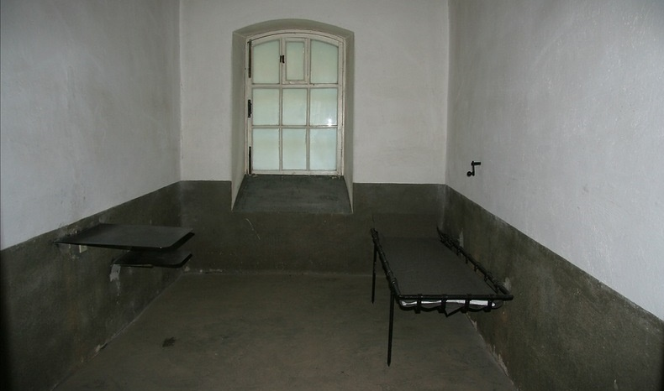
В камере
Ивана Антоновича
окна были густо замазаны краской.

Slide 11
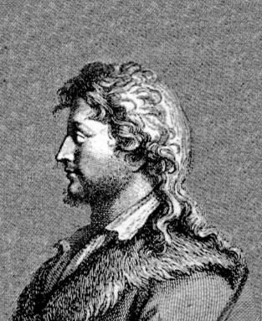
Иван VI Антонович

Slide 12
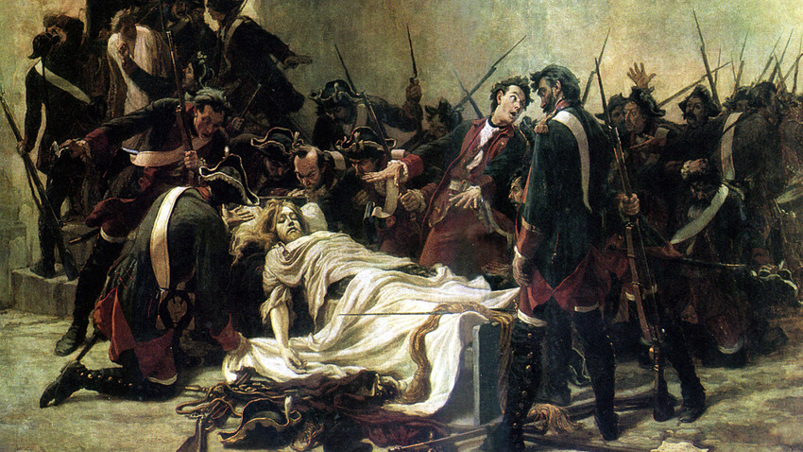
Убийство
Ивана VI
в Шлиссельбурге

Slide 13
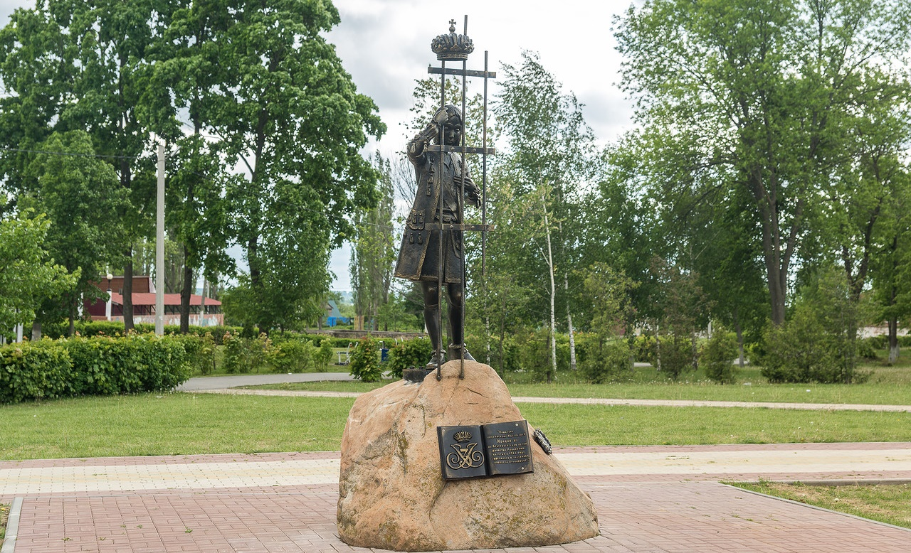
Памятник
Ивану VI
в Чаплыгине

Slide 14
Вопросы занятия
1
Воцарение Ивана VI и дворцовый
переворот 1740 года.
2
Дворцовый переворот 1741 года
и Елизавета Петровна.
3
Пётр III и переворот 1762 года.

Slide 15
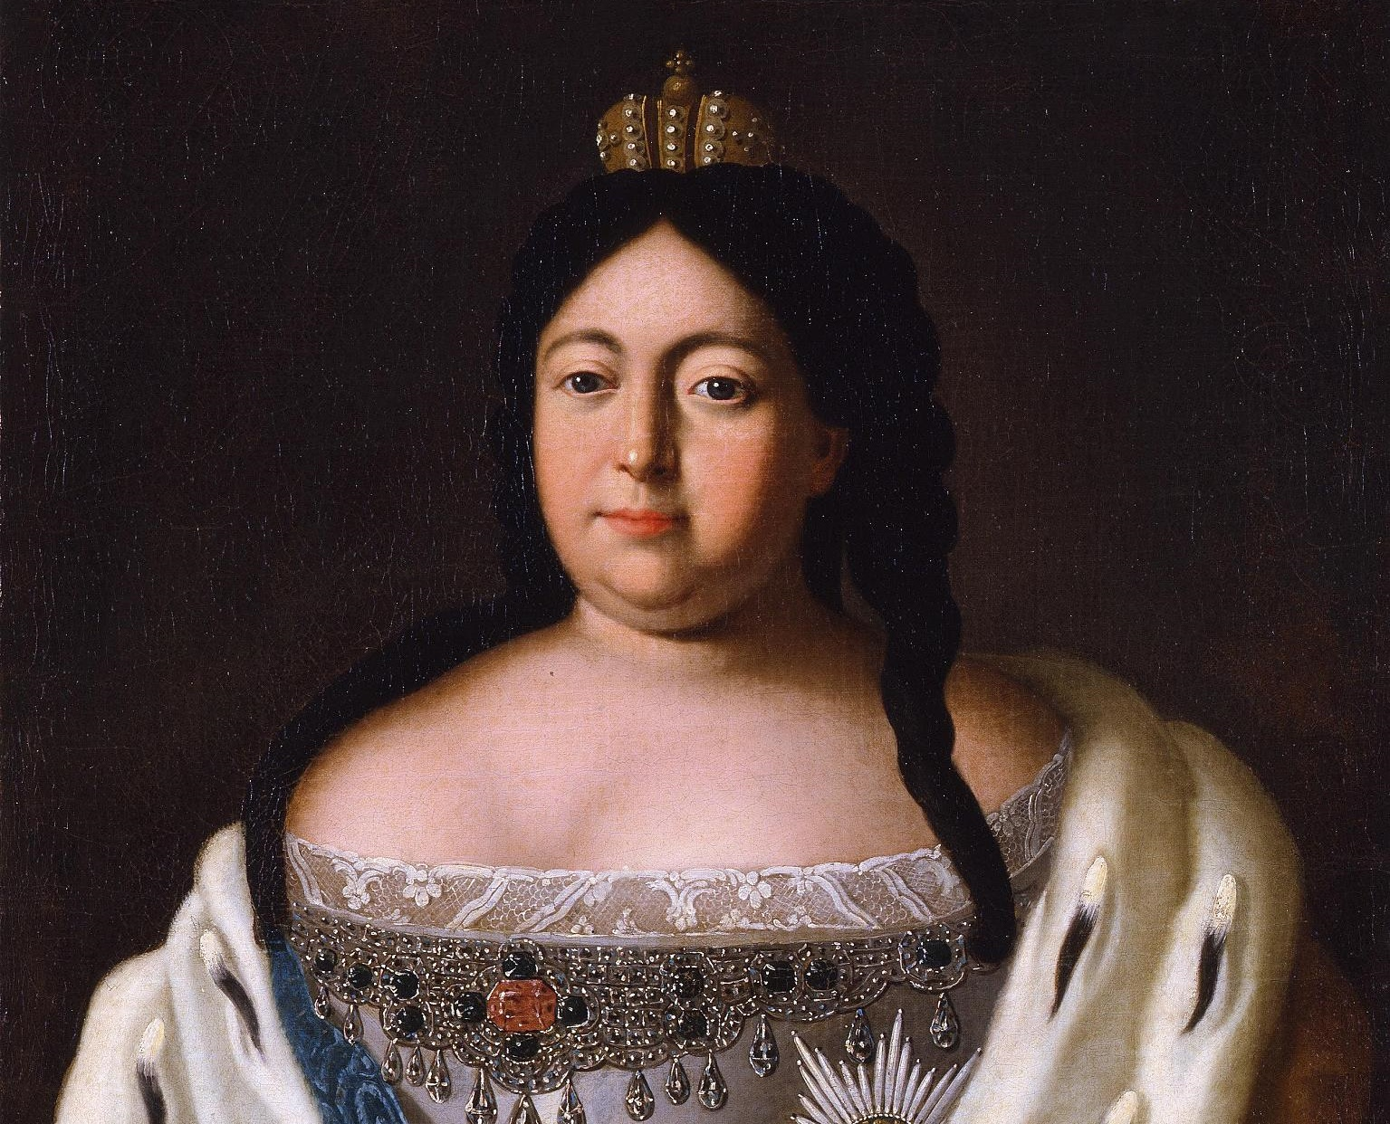
Анна Иоанновна не имела детей, поэтому перед ней остро стоял вопрос престолонаследия.

Slide 16
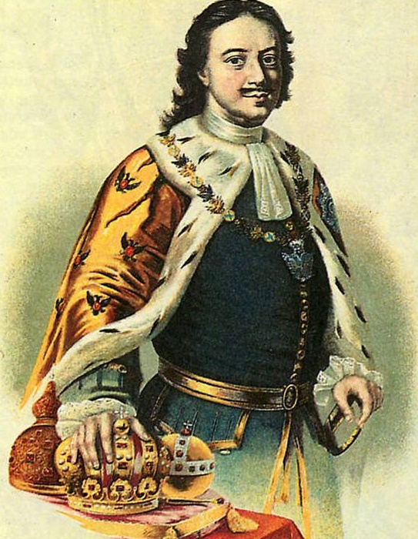
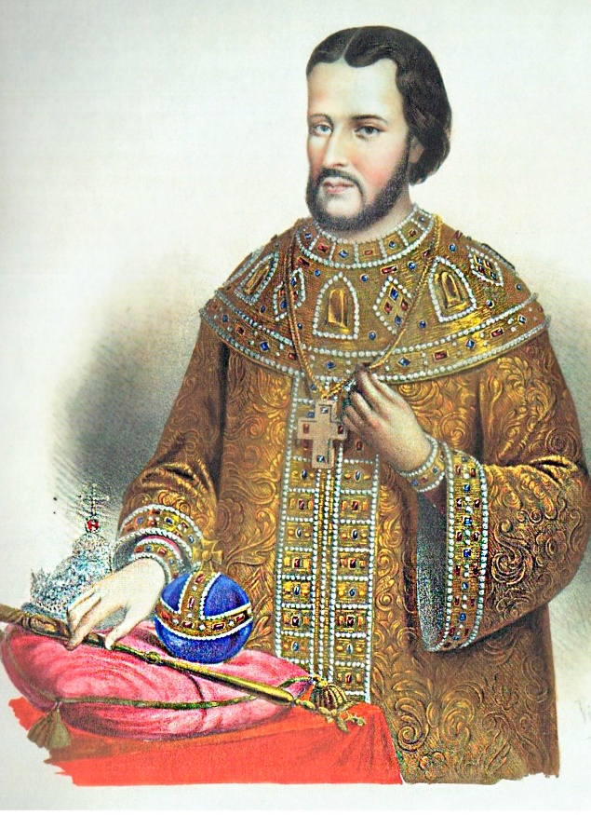
Пётр I
Иван V

Slide 17
Претенденты на престол в 1740 году
Дочь
Елизавета Петровна
Потомки Петра I
Анна Петровна
Внук
Карл Петер
Фридрих
Гольштейн-Готторпский
Внучка
Анна Леопольдовна
Потомки Ивана V

Slide 18
Воцарение Ивана Антоновича
Желание закрепить престол за линией потомков Ивана V
Подписание Анной Иоанновной завещания в пользу
будущего сына Анны Леопольдовны
Назначение регентом Бирона до совершеннолетия
императора
Смерть Анны Иоанновны в октябре 1740 года
Провозглашение императором двухмесячного Ивана

Slide 19
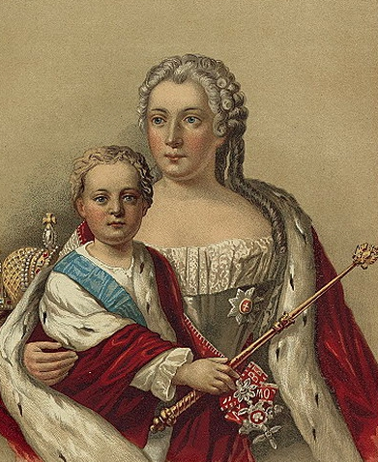
За время царствования Ивана VI произошло сразу 2 дворцовых переворота.
Первый из них – уже в ноябре
1740 года.

Slide 20
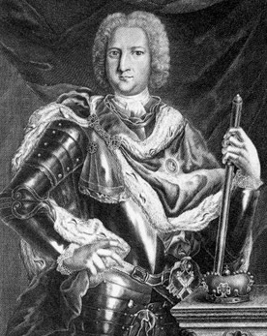
Эрнст Иоганн Бирон

Slide 21
Причина свержения Бирона
Родителей Ивана VI
подозревали в участии
в заговоре
Был раскрыт заговор против Бирона
Родителям Ивана VI стала грозить опасность
Произошёл конфликт
между ними и Бироном

Slide 22
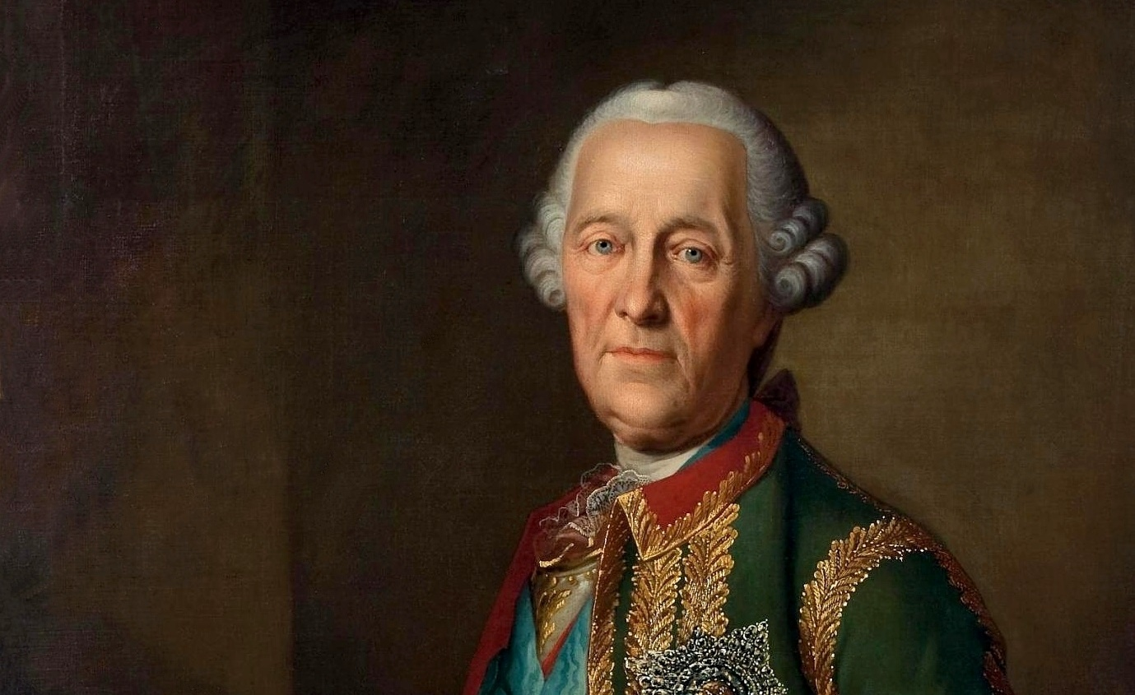
На помощь родителям
Ивана VI пришёл фельдмаршал
Миних – один
из соратников
Петра I, видный государственный
и военный деятель России.

Slide 23
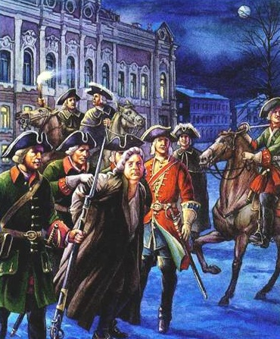
В ноябре 1740 года Миних во главе гвардейского отряда арестовал Бирона.
Эрнст Иоганн был отстранён от власти
и отправлен в двадцатилетнюю ссылку в Сибирь.

Slide 24
Дворцовый переворот 1740 года
1
2
3
Регентом при Иване VI была объявлена Анна Леопольдовна
Она не справилась
с управлением
государством
Государственными
делами ведали Миних
и Остерман

Slide 25
Дворцовый переворот 1741 года
Анна Леопольдовна, Антон Ульрих и император Иван VI были арестованы
ротой Преображенского полка и отстранены от власти
Миних, Остерман и Лёвенвольде также были арестованы
и отправлены в ссылку
Особым манифестом новой российской императрицей была провозглашена
дочь Петра I Елизавета

Slide 26
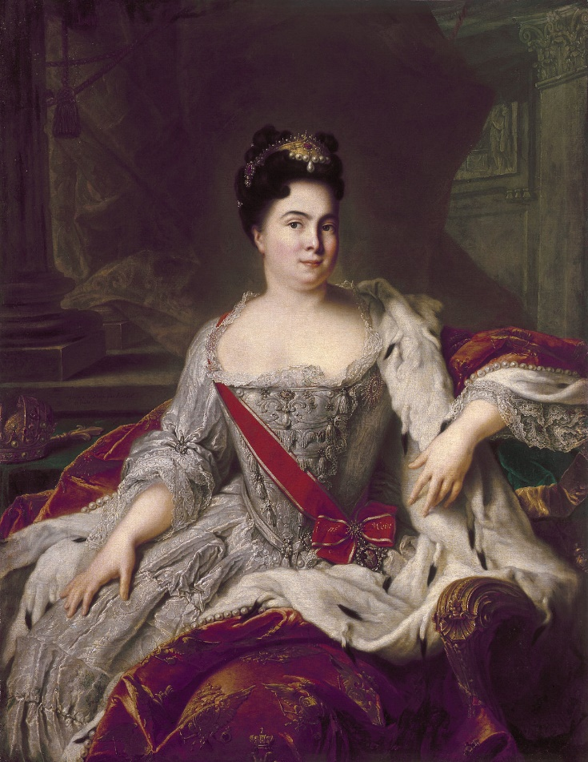
Екатерина I

Slide 27
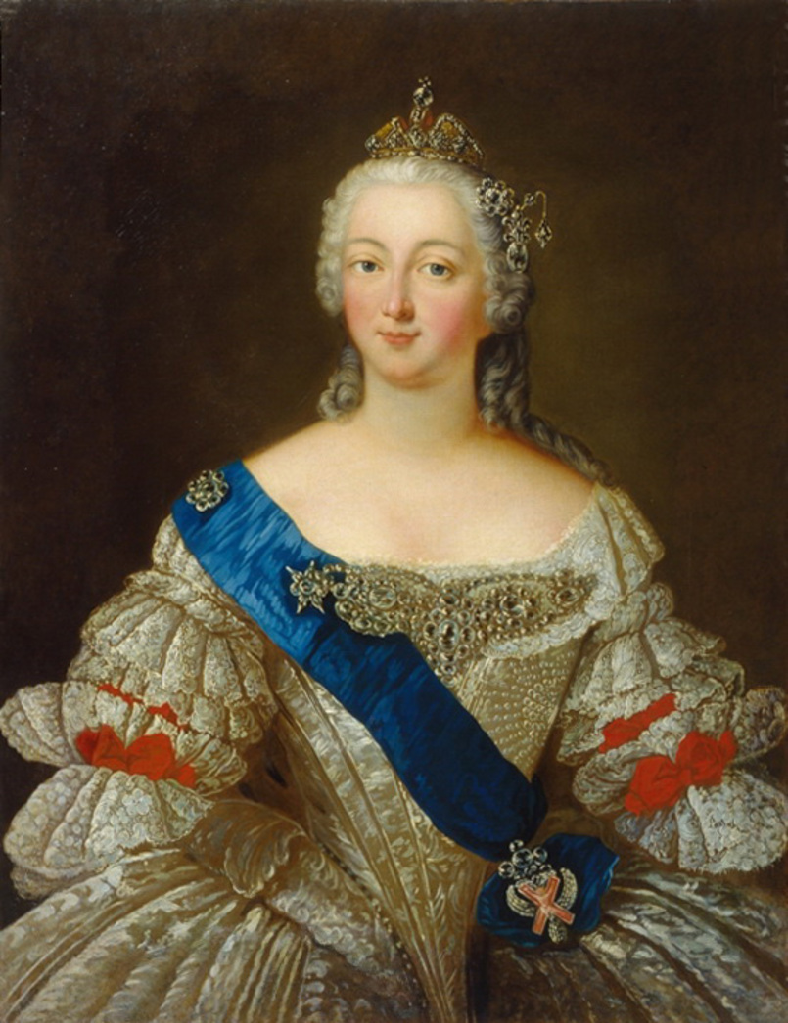
Цесаревна Елизавета Петровна

Slide 28
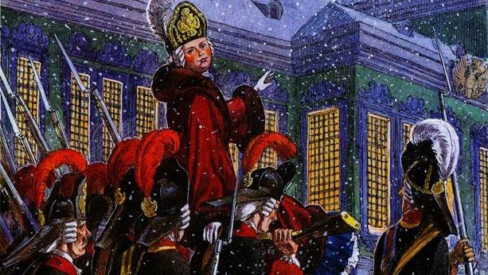
Елизавета во главе
гвардейцев
у Зимнего дворца

Slide 29
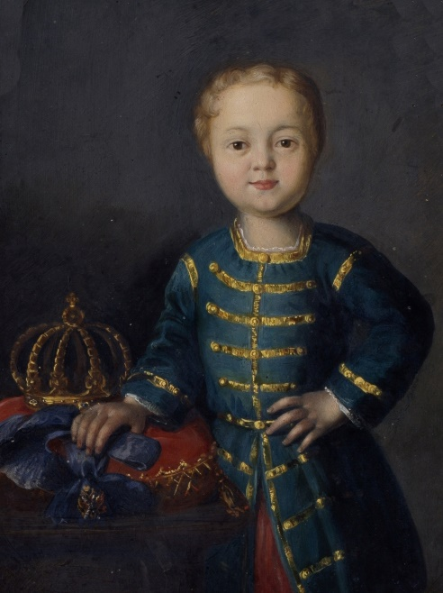
Иван Антонович был объявлен незаконным правителем, который не имел «никакой уже ко всероссийскому престолу принадлежащей претензии, линии и права».

Slide 30
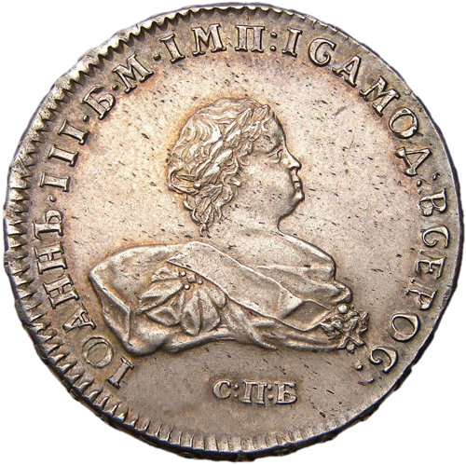
Елизавета издала указ, по которому населению было предписано сдавать
все монеты с именем Ивана Антоновича.
А к 1745 году хранение таких денег приравнивалось к государственной измене.

Slide 31
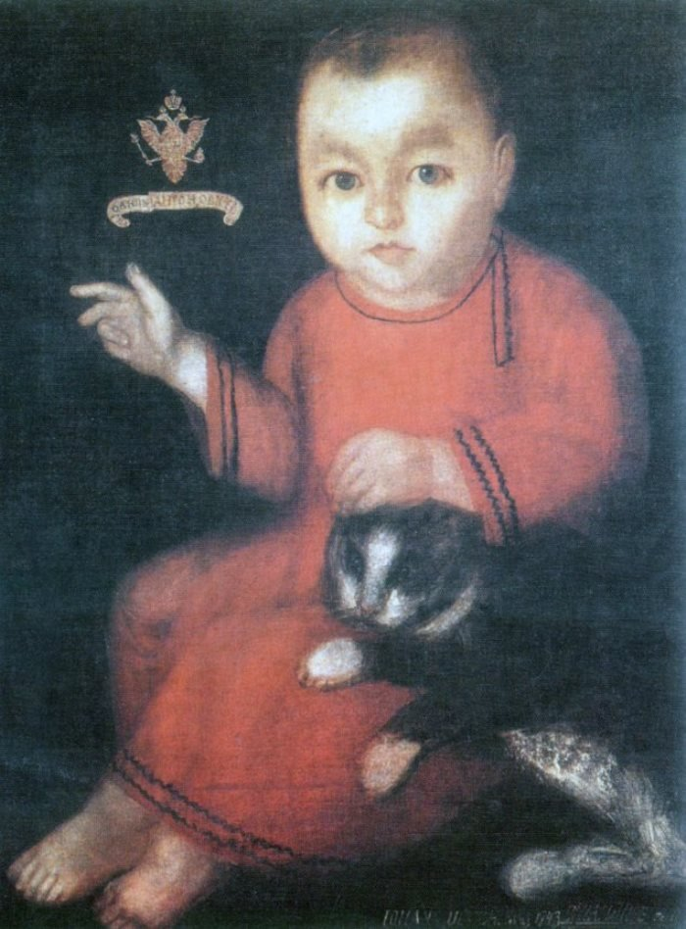
Меры для забвения имени Ивана VI
1
Изменялись все документы,
на которых было его имя.
2
Сжигались портреты Ивана VI.
3
Изымались оды Ломоносова,
опубликованные в его честь.
4
Публично сжигались листы
с присягой на верность Ивану VI.

Slide 32
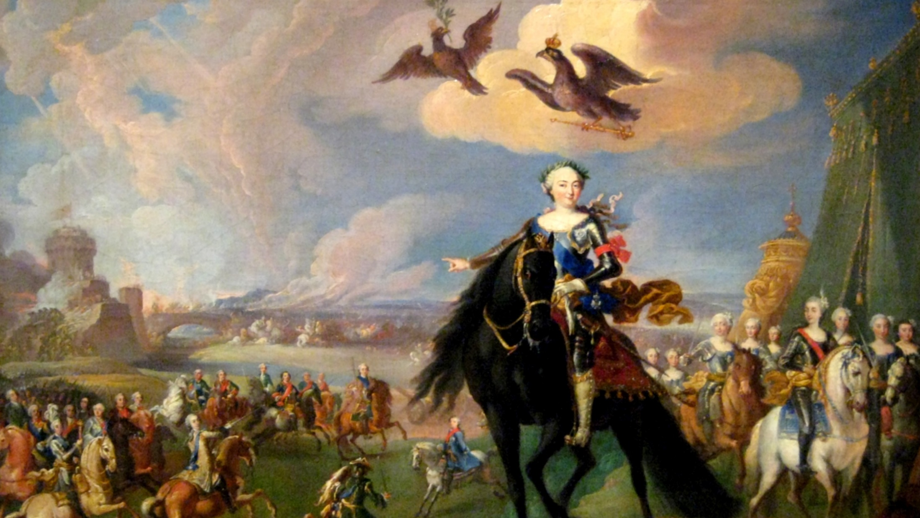
Для ведения государственных дел Елизавета подбирала способных людей.

Slide 33
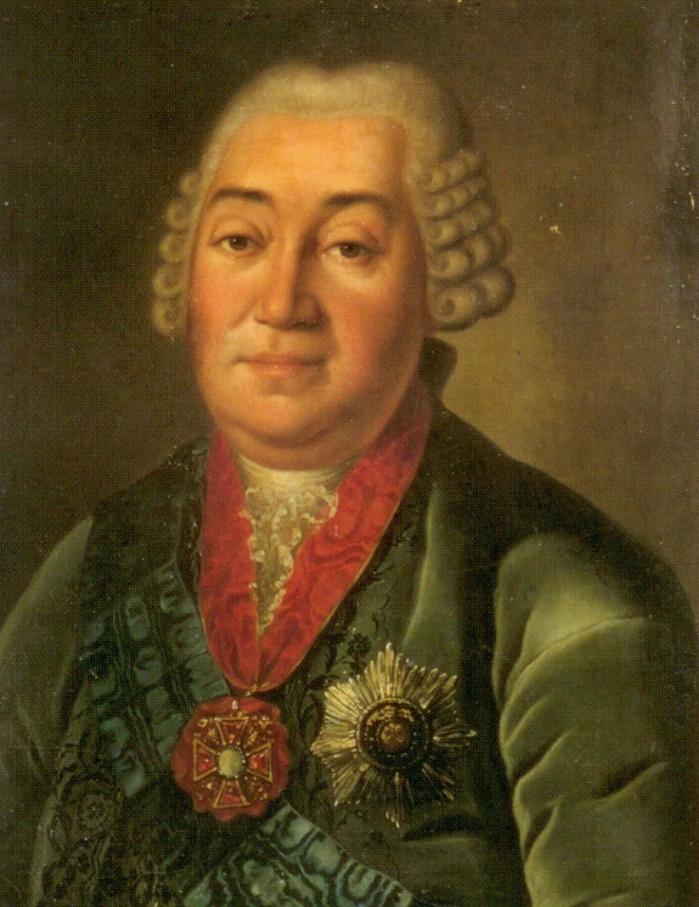
Яков Петрович Шаховской

Slide 34
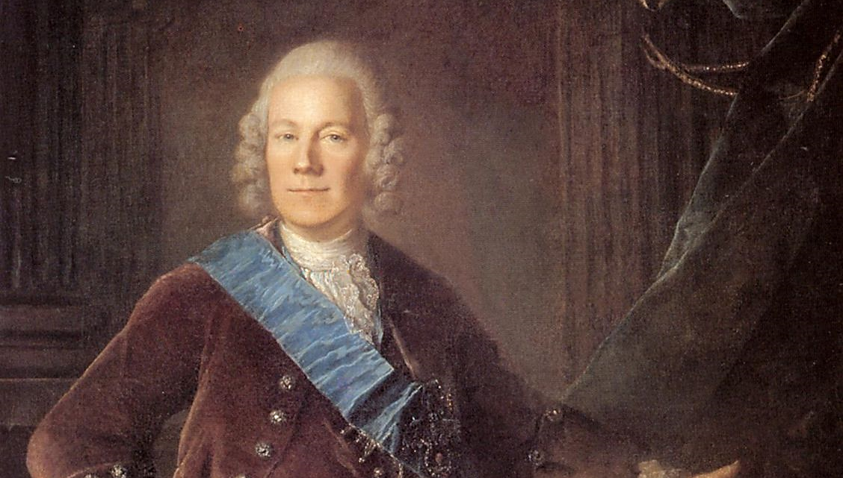
Алексей Петрович Бестужев-Рюмин

Slide 35
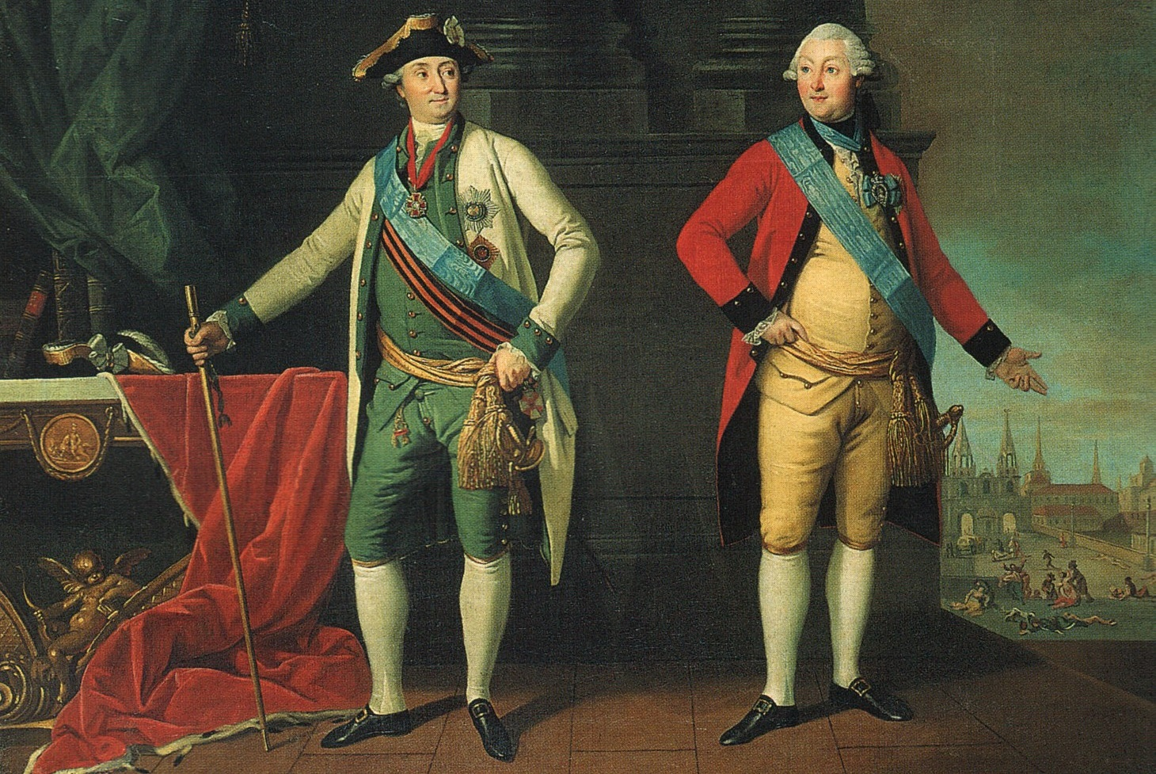
Алексей
и Григорий Орловы

Slide 36
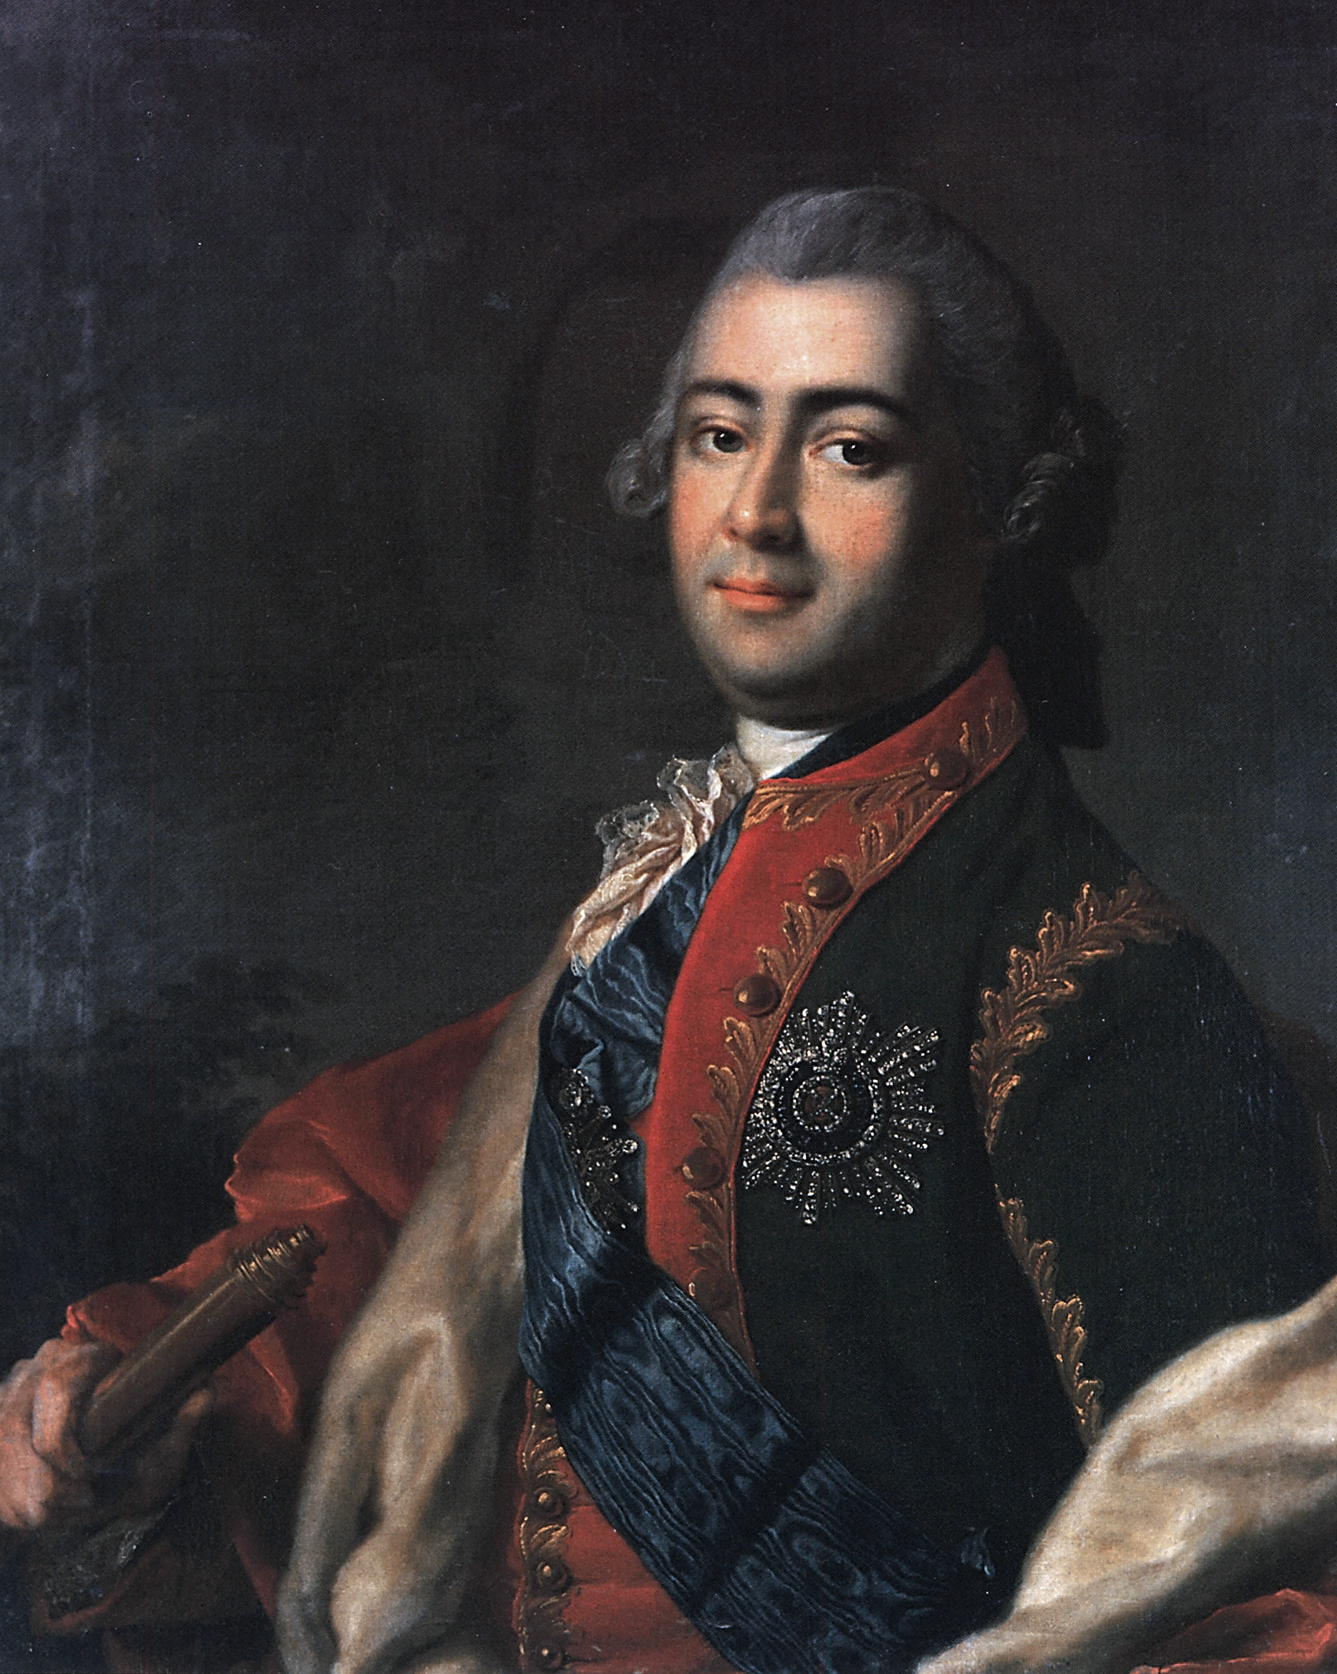
Алексей Григорьевич Разумовский

Slide 37
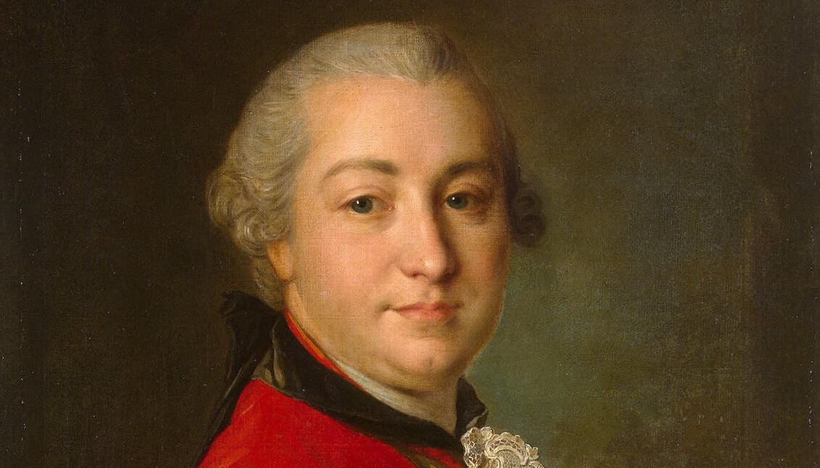
Ф. Рокотов.
Портрет
И. Шувалова.
1760

Slide 38
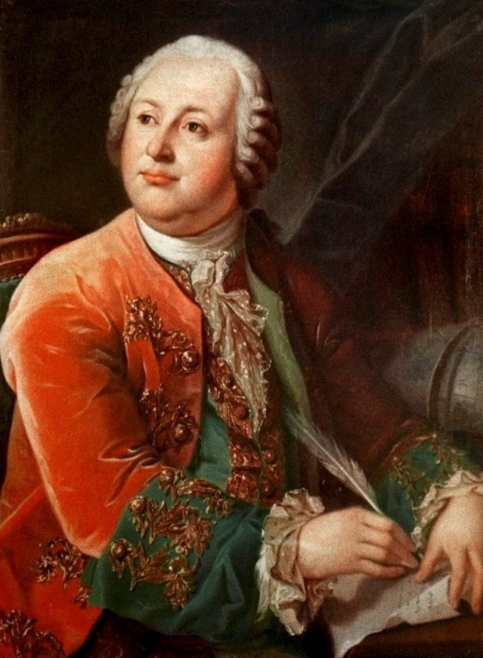
Иван Шувалов покровительствовал учёным, писателям и художникам.
В том числе он оказывал поддержку Михаилу Ломоносову.

Slide 39
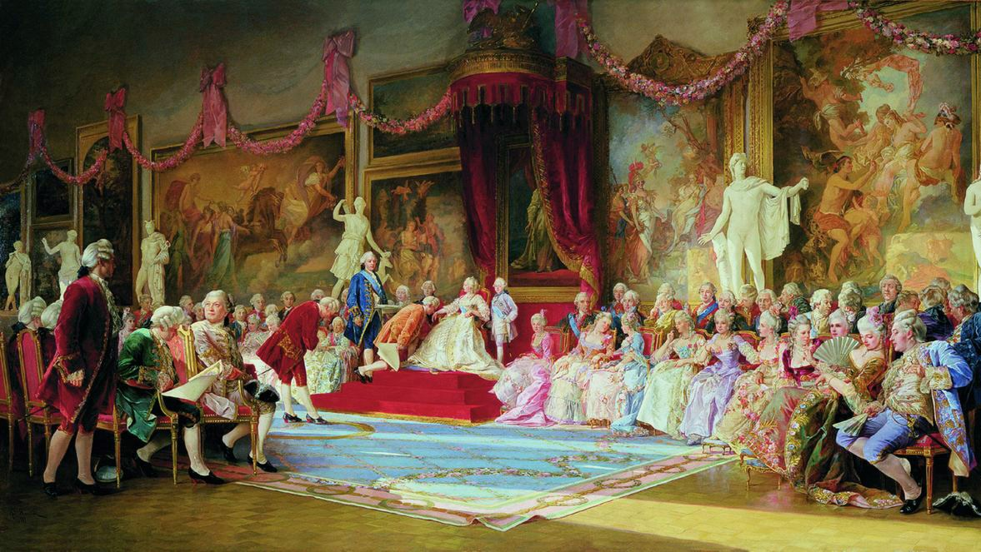
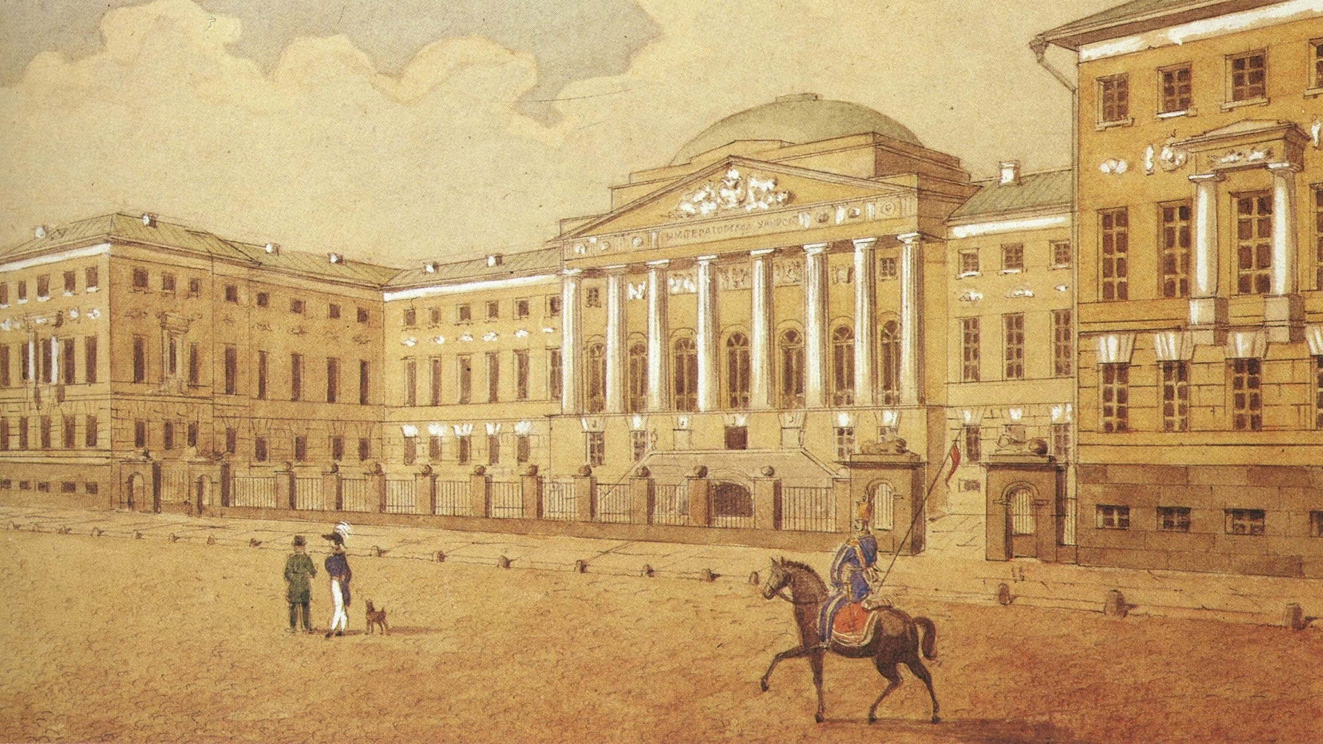
В. Якоби.
Инаугурация
Императорской
Академии художеств
7 июля 1765 года.
1889
Московский
университет

Slide 40
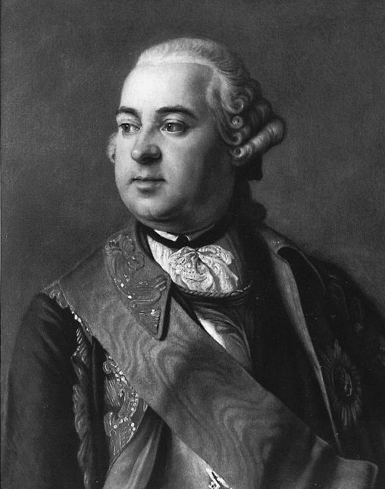
Пётр Шувалов был инициатором важной экономической реформы
1754 года, в ходе которой были отменены внутренние таможенные пошлины.

Slide 41
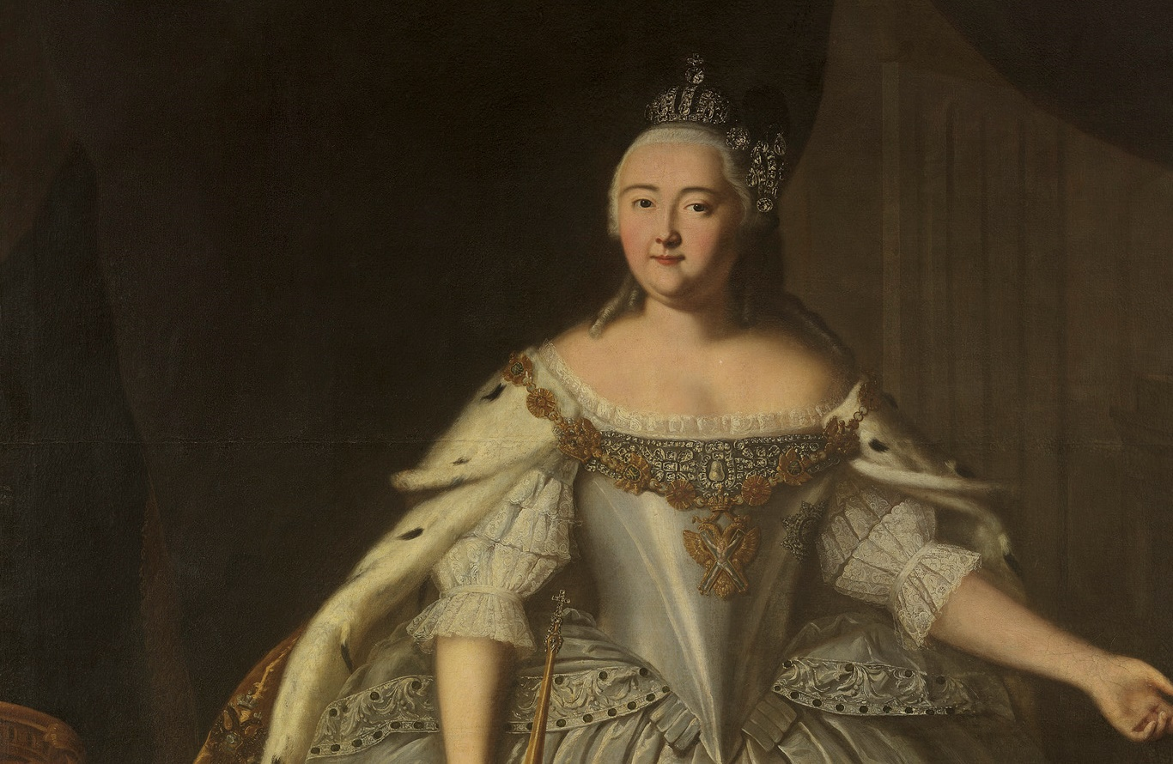
Для незамужней бездетной Елизаветы остро стоял вопрос
о преемнике.

Slide 42
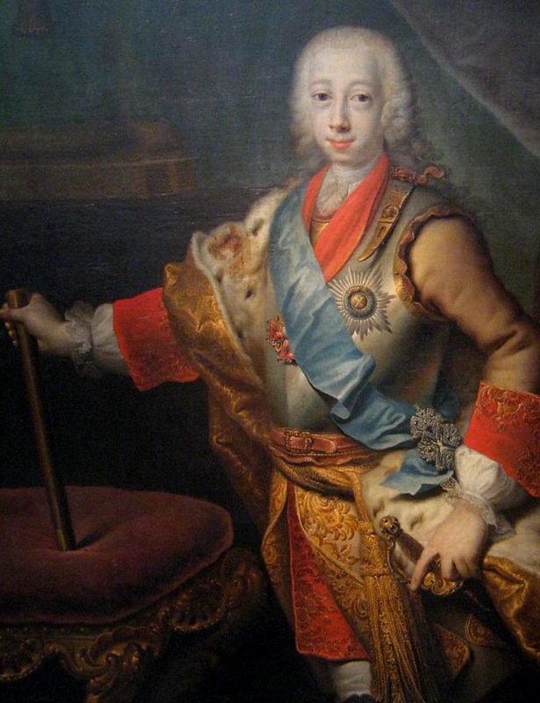
Единственным наследником
Елизаветы был сын её сестры
Анны Петровны голштинский
герцог Карл Петер, внук Петра I.

Slide 43
Приход к власти Петра III
Желание Елизаветы Петровны закрепить трон за потомками Петра I
Официальное объявление наследником Карла Петера в феврале 1742 года
Крещение Карла Петера
в православие под именем Петра Фёдоровича
Свадьба Петра и Софии Августы Фредерики (Екатерины Алексеевны)

Slide 44
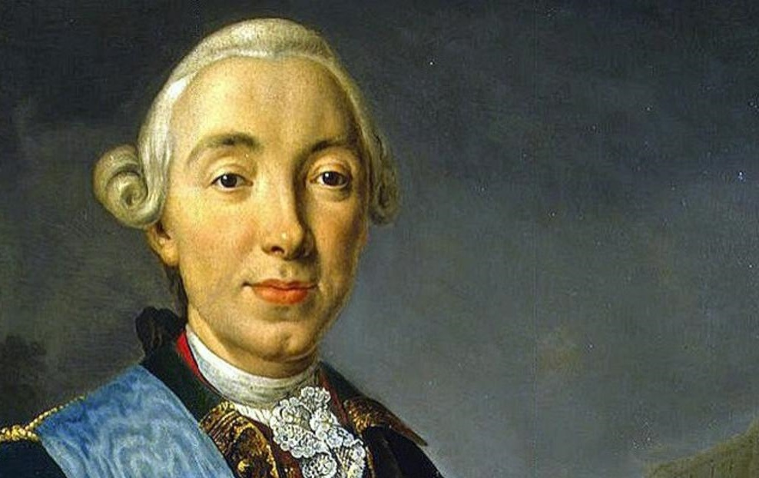
Елизавета считала, что Пётр слишком долго жил
за границей и не имел достаточного образования, чтобы управлять Россией.

Slide 45
Приход к власти Петра III
Желание Елизаветы Петровны закрепить трон за потомками Петра I
Официальное объявление наследником Карла Петера в феврале 1742 года
Крещение Карла Петера
в православие под именем Петра Фёдоровича
Провозглашение
Петра российским
императором
Смерть Елизаветы Петровны в декабре
1761 года
Свадьба Петра на Софии Августе Фредерике (Екатерине Алексеевне)

Slide 46
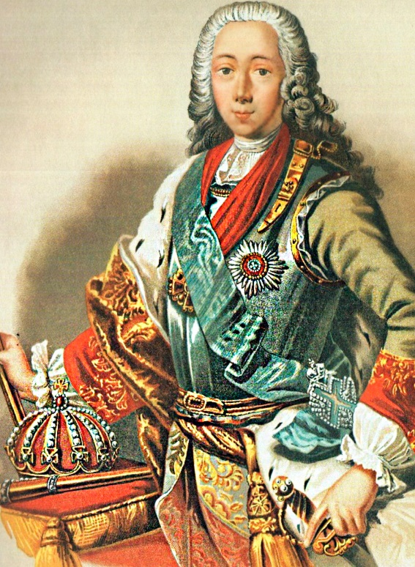
Пётр III правил всего полгода
и не был коронован.

Slide 47
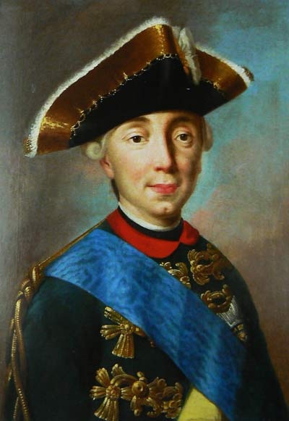
Внутренняя политика Петра III
1
Начал проводить реформы в области экономики.
2
Освободил дворян от обязательной службы.
3
Прекратил преследование старообрядцев.
4
Упразднил Тайную канцелярию.

Slide 48
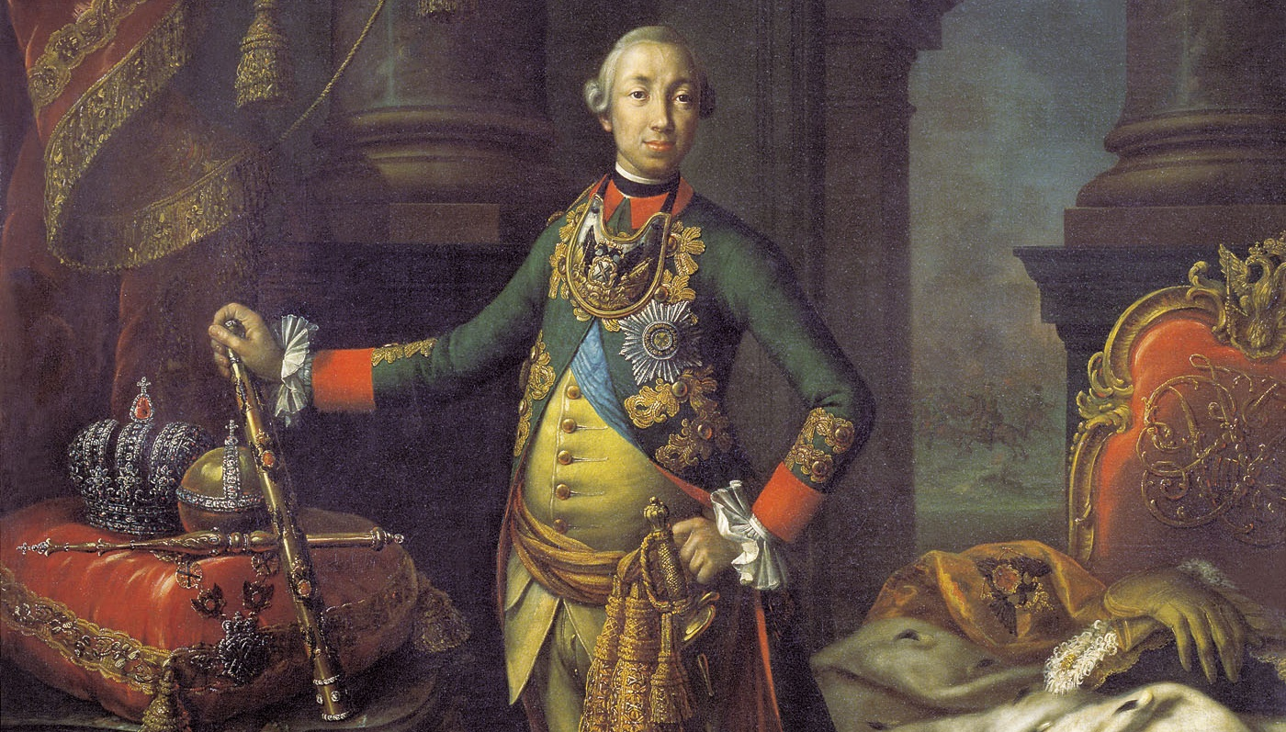
А. Антропов.
Портрет Петра III.
1762
Пётр Фёдорович не воспринимал русские традиции, не желал изучать русскую историю.

Slide 49
Внешняя политика Петра III
1
2
3
Пётр III являлся потомком прусского короля Фридриха II
Он преклонялся перед Фридрихом и перед
всем прусским
Вывел Россию
из Семилетней войны
на невыгодных условиях

Slide 50
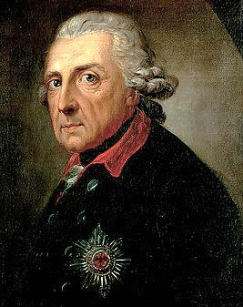
Мирный договор Петра III
и Фридриха II
1
2
Россия возвращала Восточную Пруссию.
Россия отказалась от всех
земель, полученных в ходе
Семилетней войны.

Slide 51
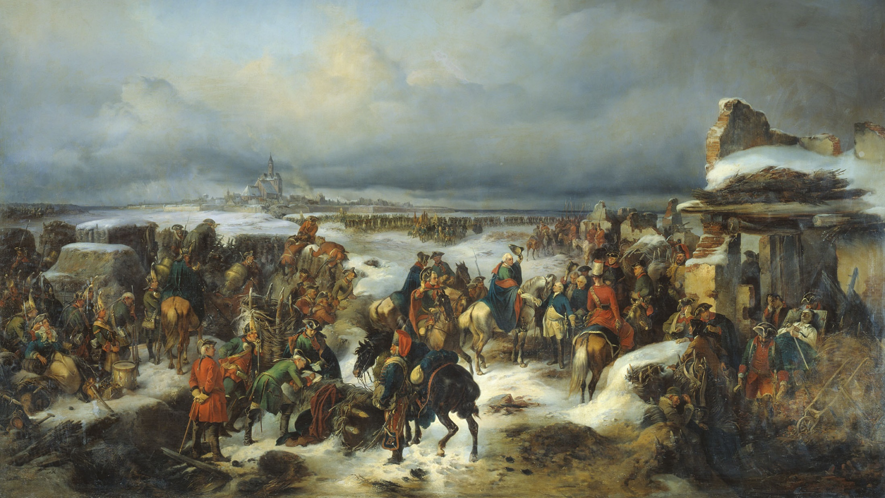
Семилетняя война началась
ещё в правление Елизаветы.
А. Коцебу.
Взятие крепости Кольберг в ходе Семилетней войны.
1852

Slide 52
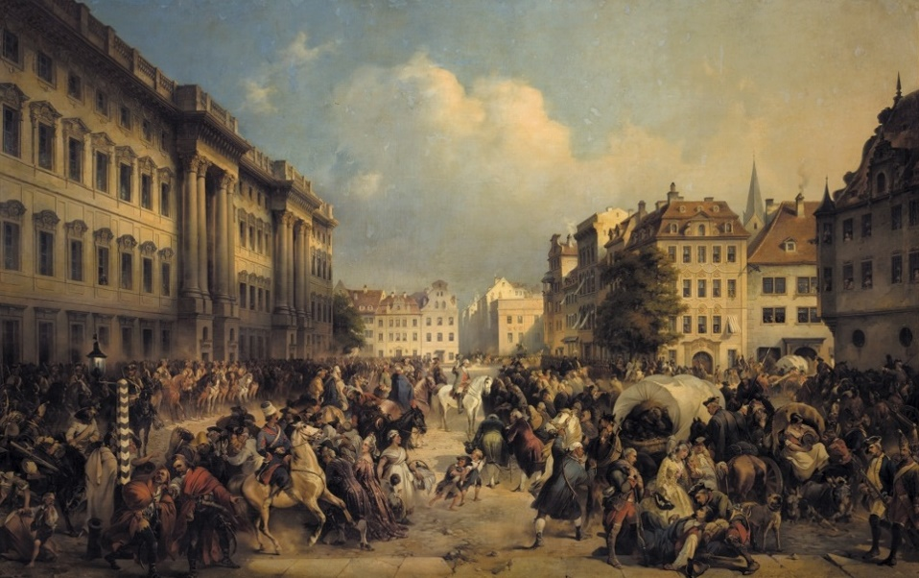
В ходе Семилетней войны русские
войска смогли дойти до Берлина.
А. Коцебу.
Взятие Берлина.
1849

Slide 53
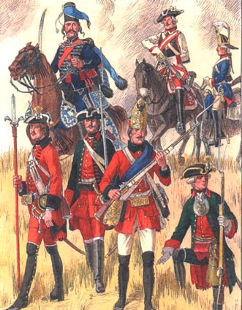
Пётр III ввёл в русской армии муштру на прусский манер и прусскую форму.

Slide 54
Дворцовый переворот 1762 года
Политика Петра III воспринималась
как предательство
Назревал новый дворцовый
переворот
28 июня 1762 года
Пётр ІІІ был свергнут заговорщиками
В 1762 году эпоха дворцовых переворотов окончилась
Российской императрицей стала Екатерина,
жена Петра III
Вскоре император был
убит охранявшими его гвардейцами

Slide 55
Эпоха дворцовых переворотов.
От Ивана Антоновича до Петра III
1
За время царствования Ивана VI произошло
два дворцовых переворота – в 1740 и 1741 годах.
2
В результате переворота 1740 года был
отстранён от регентства Бирон.
3
В 1741 году Елизавета Петровна свергла Ивана VI.

Slide 56
Эпоха дворцовых переворотов.
От Ивана Антоновича до Петра III
4
После свержения Петра III в 1762 году к власти пришла его жена Екатерина.
5
С воцарением Екатерины эпоха дворцовых переворотов окончилась.

